Slide 1











Eurhope
La UE como hogar solidario para menores tutelados
Proyecto Erasmus+ n.o 2023-2-IT03-KA220-YOU-000184370
Habilidades digitales - Módulo 1
Alfabetización informacional y de datos
Notes:
Este módulo tiene una duración de 4 horas. Puedes impartirlo en una sesión o en dos sesiones de 2 horas. Organiza un descanso de 10 minutos cada hora.
🛈 Será necesario:
Un PC/portátil con acceso a Internet y altavoz para poder escuchar los vídeos.
Un proyector para proyectar esta presentación.
Un par de imágenes guardadas en tu escritorio antes de la clase (consulta la diapositiva 16).
Nota sobre los vídeos utilizados: La mayoría de los vídeos están en inglés. Puedes añadir subtítulos si haces clic en CC en la parte inferior del vídeo. Si no ves tu idioma, haz clic en configuración, traducción automática y selecciona tu idioma. Como la mayoría de los vídeos empiezan con un breve anuncio, es aconsejable abrir el vídeo antes de la clase, saltarse el anuncio y parar. Vuelve a abrirlo cuando sea la hora y empieza. En este módulo sólo hay un vídeo (diapositiva 19).
Símbolos utilizados en las notas para ayudarte a impartir el módulo:
Se utiliza para algo que tienes que decir o leer en clase. Representa tu expresión oral.
📄 Se utiliza para instrucciones. Te da información sobre qué hacer.
🖈 Se utiliza en cualquiera de los anteriores (discurso o instrucciones). Representa una pregunta o actividad para hacer con los alumnos.

Slide 2


En este módulo hablaremos sobre:
Comprender los datos y la información digital
Análisis de datos e información
Introducción a los tipos y fuentes de datos digitales
Estrategias de búsqueda eficaces (amplias y restringidas)
Marcadores de información
Almacenamiento en la nube y servicios para compartir archivos
Evaluación crítica de la credibilidad, pertinencia, parcialidad y exactitud de las fuentes.
Técnicas para evaluar la fiabilidad de las fuentes
Notes:
Hola y bienvenidos de nuevo. Juntos exploraremos las oportunidades y amenazas del mundo digital en tres módulos. Supongo que la mayoría de vosotros ya habéis estado expuestos a las realidades digitales a través de un móvil o un ordenador. Sin embargo, lo que tratamos de hacer aquí, es sistematizar y profundizar nuestros conocimientos, para que podamos aprovechar al máximo la tecnología de una manera segura, agradable y productiva. Así pues, en este módulo hablaremos de:
Lee el programa.

Slide 3




Comprender los datos y la información digital
Notes:
Comenzaremos examinando los datos digitales y la información digital. Es posible que hayamos escuchado estos dos términos antes, pero ¿sabemos cuál es la diferencia entre ellos?

Slide 4



Introducción a los tipos y fuentes de datos digitales
    Datos crudos y desorganizados que necesitan ser procesados. Los datos pueden ser algo simple e inútil hasta que se organizan.
DATOS
    Datos que se organizan, estructuran o presentan en un contexto determinado de manera que resulten útiles.
INFORMACIÓN
Notes:
Por lo general, los términos «datos» e «información» se utilizan indistintamente. Sin embargo, hay una sutil diferencia entre los dos. Los datos digitales se refieren a cualquier hecho que es almacenado, transferido, leído y utilizado por redes, móviles, ordenadores y otras máquinas. Los datos pueden ser números, símbolos, caracteres, palabras, códigos, gráficos, etc. La información digital es información puesta en contexto para hacerla útil.

Slide 5


Aquí te explicamos cómo recordar la diferencia
Los datos no dependen de la información. | La información depende de los datos.
Los datos brutos por sí solos no son suficientes para la toma de decisiones. | La información es suficiente para la toma de decisiones.
Notes:
Lee la tabla de izquierda a derecha. Lee toda la primera fila y luego la segunda fila. Utiliza los siguientes ejemplos para explicar la diferencia entre datos e información.
Veamos un ejemplo: las palabras «cielo» y «azul» son datos. La frase «el cielo es azul» es información (información derivada del tratamiento de los datos). Otro ejemplo es que los hechos recopilados para escribir un artículo son datos hasta que se presentan de manera organizada. Entonces, se convierte en información. ¿Está claro?

Slide 6






¿Cuáles son los diferentes tipos de datos?
Notas d,e exámenes, por ejemplo: 35, 70 9....
Datos cualitativos
Datos cuantitativos
Nombres como Juan, Patricia, María...
El peso de una persona o sujeto
Olor, por ejemplo, aromático, mantecoso...
Colores, por ejemplo, verde, blanco, azul...
Tu talla de calzado
Notes:
Hay dos tipos principales de datos: cualitativos y cuantitativos. Los datos cualitativos son datos no numéricos. Describen cualidades o características. Los datos cuantitativos describen números, porcentajes, proporciones, tamaños, etc.
Lee los ejemplos de datos cualitativos y cuantitativos que aparecen en la diapositiva.

Slide 7







¿De dónde provienen los datos digitales?
  Una fuente de datos es la ubicación inicial donde nacen los datos o donde se digitaliza por primera vez la información física.
Notes:
Bien, hemos visto qué son los datos digitales y la información digital, pero ¿de dónde provienen? En otras palabras, ¿qué son las fuentes de datos? Una fuente de datos es la primera ubicación donde nacen los datos o la ubicación donde se digitalizan los datos físicos. 🖈 ¿Podrías nombrar algunas fuentes de datos?
Haz esta pregunta a los alumnos. Si no pueden responder, o si dan solo unos pocos ejemplos, puedes darles la siguiente información:
Páginas web y plataformas en línea
Redes sociales
Dispositivos digitales (por ejemplo, móviles, orednadores, dispositivos IoT)
Sensores y sistemas de vigilancia
Bases de datos y repositorios en línea
Música o grabaciones de sonido
Blogs
Videojuegos
¿Está todo claro? Ahora hemos terminado de examinar los datos digitales y la información digital. Sin embargo, es importante recordar que todo lo que se hace en línea o se guarda en línea crea datos digitales. Volveremos a esto cuando hablemos de huellas digitales. ¿Tenéis alguna pregunta?

Slide 8
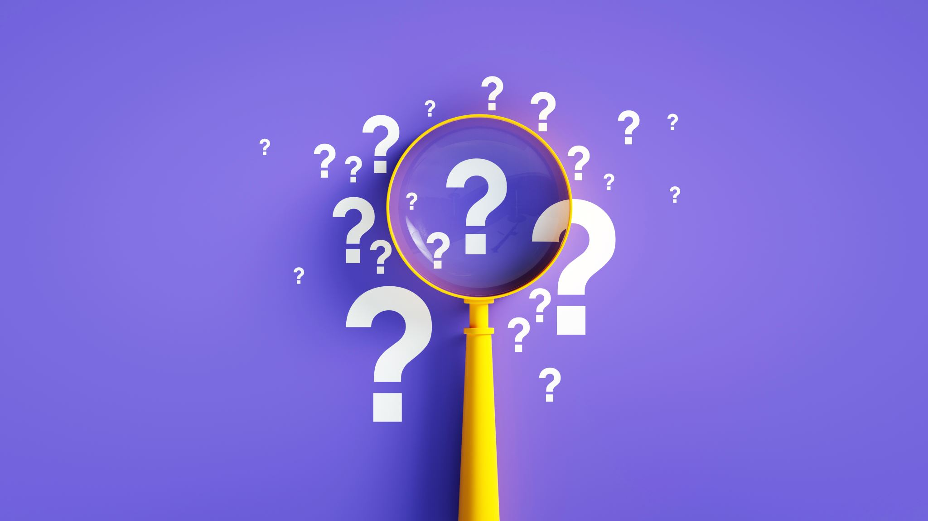
Estrategias efectivas de búsqueda
Notes:
Ahora pasaremos a cosas más prácticas. En esta parte, veremos estrategias efectivas de búsqueda. Todos buscamos diferentes tipos de información todos los días. Pero a veces, los resultados de búsqueda no son lo que esperábamos. Como podemos imaginar, Internet es una enorme biblioteca con miles de millones de información. Para recuperar lo que queremos, necesitamos saber cómo buscarlo. Este es nuestro tema principal en esta parte. Veremos las estrategias y ejemplos prácticos juntos.

Slide 9

Diferentes navegadores
Utilizamos diferentes navegadores para buscar información. Algunos de ellos son:
  Google Chrome
  Mozilla Firefox
  Microsoft Edge
  Explorador de Internet
  Safari de Apple
  ....
Notes:
Comencemos con lo básico. Para buscar información, todos usamos un navegador. Un navegador es un software utilizado para localizar y mostrar información en Internet. Aquí, podemos ver los navegadores más utilizados.🖈¿Reconoces alguno de los anteriores? ¿Qué navegador utilizas la mayor parte del tiempo? En otras palabras, ¿qué software abres para acceder a Internet?
Si los alumnos tienen sus móviles a mano, permíteles encenderlos y comprobar qué navegador usan.

Slide 10
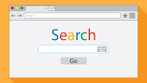
Diferentes motores de búsqueda
Los buscadores organizan la información de distintas fuentes y nos ayudan a encontrar lo que buscamos. Los más comunes son:
  Google
  Bing
  Yahoo
  …
También existen buscadores especializados como:
https://scholar.google.co.uk/ puede ayudarte con trabajos de investigación, libros y otros artículos.
https://archive.org/ Busca en el pasado en Internet. Páginas que creías desaparecidas están guardadas aquí.
Notes:
Para buscar en Internet, todos usamos un motor de búsqueda. Los motores de búsqueda organizan la información de diferentes fuentes y nos ayudan a encontrar lo que estamos buscando. Los más comunes son: Google, Yahoo, Bing. También hay algunos motores de búsqueda especializados que nos ayudan a localizar información específica. He aquí dos ejemplos: scholar by Google nos ayuda a encontrar libros, artículos o información científica, cuando tenemos que escribir un artículo o trabajar en un proyecto. Archive por otro lado, nos ayuda a encontrar páginas antiguas y contiene actividades, libros, cómics, películas, etc. de cierta antigüedad.
Puedes abrir los motores de búsqueda especializados para enseñárselos a los alumnos. Puedes buscar el término «biología» en el motor Scholar y «Spiderman» en el motor Archive. Si los estudiantes quieren buscar algo diferente, pueden buscar sus preferencias.

Slide 11

Palabras clave
  Las palabras clave son términos y frases que escribimos en los motores de búsqueda para encontrar lo que estamos buscando.
Notes:
Ahora vamos a sumergirnos en las diferentes estrategias de búsqueda. Saber buscar información puede ahorrarnos mucho tiempo. También obtendremos resultados más precisos. Vamos a explorar diferentes estrategias de búsqueda juntos, antes de que podáis probarlas por vuestra cuenta. Tanto para ordenador como para móvil se emplean las mismas estrategias. En primer lugar, veamos las palabras clave. Palabras clave, son los términos o frases que tecleamos para encontrar lo que estamos buscando. 🖈 Por ejemplo, ¿qué palabras clave usaríais para encontrar una farmacia en vuestra zona?
Deja que los estudiantes sugieran palabras clave y las escriban en línea. Si nadie quiere decir nada, escribe la palabra Farmacia. Obtendrás una gran cantidad de resultados, comenzando por los contenidos patrocinados y, a continuación, diferentes farmacias. Explica a los alumnos que la búsqueda de una sola palabra, sin especificar nada más, se conoce como «palabra clave amplia» y que, por lo general, ofrece resultados amplios.
Pero recordad, estamos buscando una farmacia en nuestra zona. ¿Cómo podemos hacerlo?
Permite que los estudiantes se expresen, si tienen ideas. Si no es así, pasa a la siguiente diapositiva.

Slide 12
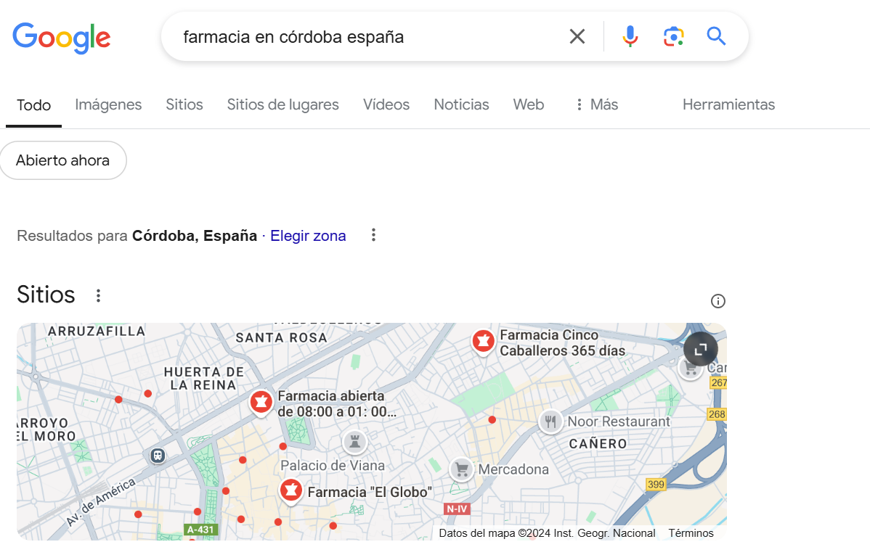
Perfeccionar la búsqueda añadiendo un lugar, horarios de apertura, etc.
Notes:
Podemos perfeccionar y reducir nuestros resultados de búsqueda agregando un lugar, o una calle, horarios de apertura, opciones de entrega, etc. La búsqueda acotada y los resultados acotados pueden ser menores, pero más útiles para nosotros. En nuestro ejemplo, si escribimos Farmacia en Córdoba España obtendremos resultados más útiles.
Explora los resultados con los alumnos, para mostrarles que cuando concretan su búsqueda, los resultados son también más específicos y, por tanto, más útiles.
¿Qué más podemos hacer para obtener los resultados que queremos o necesitamos?

Slide 13
Uso de «...»
Puedes utilizar «...» para limitar tu búsqueda a una frase específica.
Si escribes la frase sin comillas, los resultados corresponderán a todas las palabras componentes como elementos individuales.
Notes:
Podemos utilizar «...» para limitar nuestra búsqueda a una frase específica. Si buscamos la misma frase sin «...» obtendremos resultados para todas las palabras de la frase como elementos individuales. Detectad las diferencias.
Abre un navegador y escribe El sol brilla en verano, y a continuación: «El sol brilla en verano». Compara los resultados con los alumnos. En el primer caso, aparecerán resultados para algunas palabras de la frase, pero no para toda la frase. En el segundo caso, los resultados contendrán la frase completa.

Slide 14
Uso de - para excluir palabras
  Utiliza un signo menos (-) inmediatamente antes de una palabra para excluirla de la búsqueda. Esto indicará al motor de búsqueda que ignore esa palabra de la búsqueda general. Resulta útil en casos en los que busquemos una palabra o un término que contenga múltiples significados.
Notes:
Cuando queremos excluir algunos resultados, podemos utilizar el signo menos inmediatamente antes de la palabra que queremos excluir. Esta estrategia es útil con palabras que suenan igual pero tienen significados diferentes.
Utiliza el siguiente ejemplo: escribe jaguar -animal. Esto te ofrecerá resultados sólo para el coche jaguar y no para el animal.

Slide 15
  Agrega un asterisco (*) como marcador de posición para completar una frase que has olvidado o para ver variaciones de esa frase. El motor de búsqueda completará la(s) palabra(s) donde se encuentra el asterisco. Para obtener mejores resultados, coloca la frase entre comillas.
Uso de *
Notes:
Otra gran estrategia de búsqueda que podemos utilizar cuando no recordamos una frase completa, sino sólo una parte de ella, es el asterisco. Podemos utilizar el asterisco antes o después de la palabra o frase. Con el asterisco obtendremos todos los resultados que preceden o siguen a la palabra o frase que hemos escrito. Podemos combinar el asterisco con «...» para obtener los resultados que nos interesen. Veamos dos ejemplos.
Escribe: *Martínez. Obtendremos diferentes resultados que contengan el apellido Martínez. Escribe: Alberto*. Se mostrarán diferentes resultados que contengan el nombre Alberto. Escribe: *«animales del mundo». Aparecerán resultados como los animales más sorprendentes, los animales más peligrosos, todos los animales, los animales más rápidos, etc. Explora y comenta los resultados con los alumnos.

Slide 16
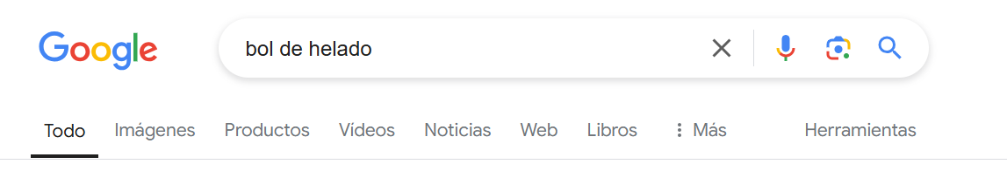
Uso de herramientas y sugerencias
Notes:
No son solo palabras y frases las que podemos buscar en Internet. Podemos buscar un video, noticias, imágenes, etc. Podemos especificar qué tipo de resultados queremos mediante el uso de Herramientas. Por ejemplo, si estamos buscando un icono de un tazón de helado, podemos escribir «bol de helado» y luego hacer clic en las imágenes para comprobar las imágenes como resultados. También podemos querer comprar un bol de helado. Entonces, es útil hacer clic en Productos. O puede que queramos ver vídeos con boles de helado. Podemos hacer clic en Vídeos, etc.
Mientras describes lo anterior, escribe el término «bol de helado» y, a continuación, clica Imágenes. Consulta los resultados con los alumnos. Después, haz clic en los productos para ver qué boles de helado están disponibles para su compra. A continuación, haz clic en los videos para ver los videos que contienen boles de helado. Explora los resultados con los estudiantes. También puedes preguntarles qué les gustaría buscar y usar el término / frase que sugieran.

Slide 17
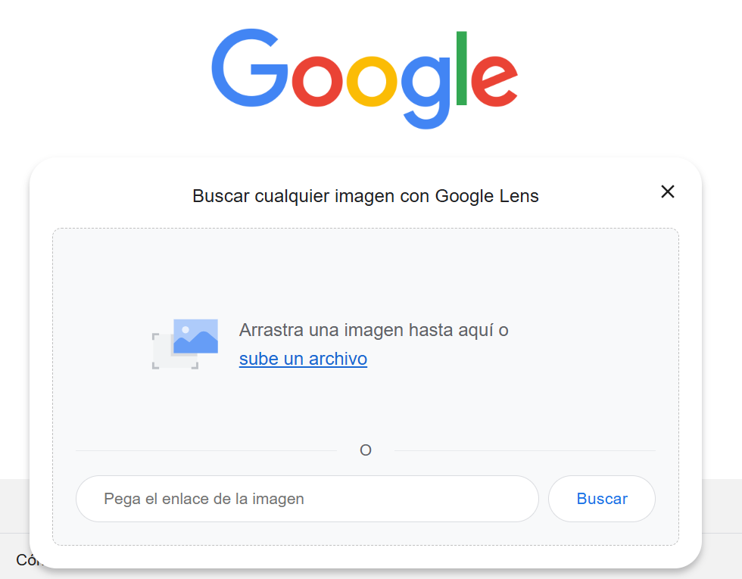
Búsqueda inversa de imágenes
  Puedes localizar la misma imagen si se ha utilizado en otro lugar en Internet e imágenes relacionadas o similares.
Notes:
La búsqueda inversa de imágenes es una estrategia útil cuando queremos encontrar si una determinada imagen se ha utilizado en otro lugar, en otra página web, por ejemplo, o para encontrar imágenes similares. Digamos que encontramos un par de zapatos que nos gustan en una página web, pero están agotados. Una búsqueda de imagen inversa nos ayudará a localizar exactamente el mismo par en otra página web (si se venden en otro sitio), así como a descubrir otras opciones similares al par que estamos buscando. Vamos a verlo en acción.
Es más fácil demostrar esto a los estudiantes, mediante el uso de Chrome: Necesitas usar la imagen que has guardado en tu escritorio. Por ejemplo, puedes guardar la bandera de la UE, una flor, una botella, etc. Abre Google y selecciona el icono de la cámara a la derecha, en la barra de búsqueda. Está al lado del icono del micrófono.
Arrastra la imagen guardada o haz clic en Sube un archivo
para seleccionarlo y subirlo.
Explora los resultados con los estudiantes.
Explicales que si quieren utilizar la búsqueda inversa de imágenes con su móvil tienen que abrir Chrome, hacer clic en la cámara / lente y seleccionar un elemento frente a ellos. A continuación, pueden explorar los resultados. Este tipo de búsqueda con móvil es útil cuando encuentras una planta y no conoces su nombre.
Selecciona la planta con lente y comprueba los resultados.

Slide 18
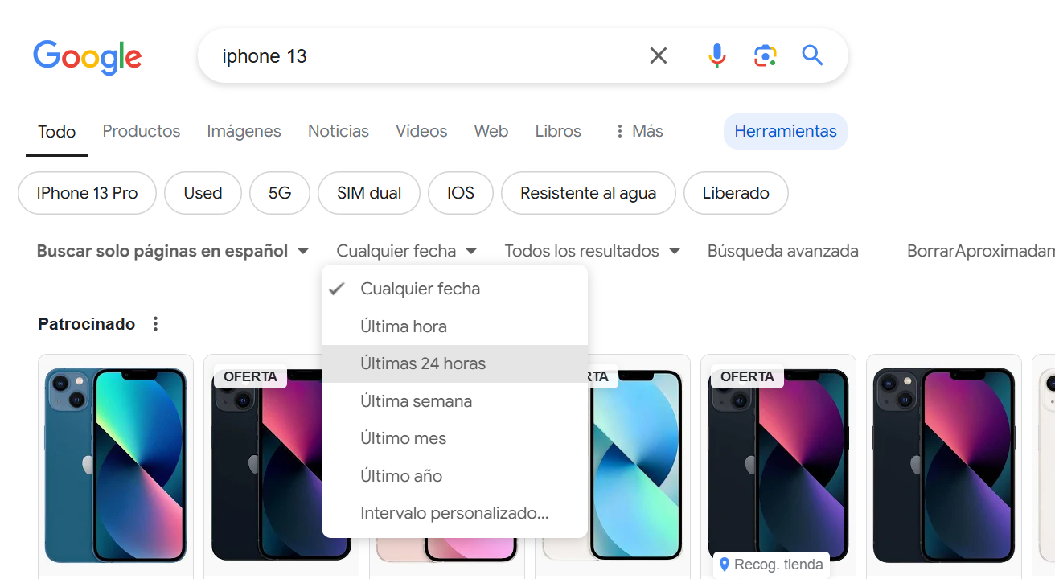
Establecer límites de tiempo
Notes:
A veces, sólo queremos obtener resultados recientes. Por ejemplo, si estamos buscando un nuevo móvil, probablemente queramos comprobar lo que está disponible sólo el último mes, no los modelos antiguos. Podemos establecer restricciones temporales desde las Herramientas y buscar resultados que hayan aparecido en la última hora, en las últimas 24 horas, en la última semana, mes, año o durante un intervalo de tiempo específico.
Abre un navegador y escribe samsung galaxy s21. Abre Herramientas y cambia la hora, de cualquier momento al mes o año pasado. A continuación, haz clic en Rango personalizado y escribe del 1 de septiembre al 3 de septiembre de 2024. Comenta los resultados con los estudiantes. Si quieren que busques algo diferente, hazlo. Como esta es la última diapositiva que explora de las estrategias de búsqueda, pregunta a los alumnos si quieren practicar más cualquiera de las estrategias. En caso de que así sea, dáles 10 minutos para esta práctica.

Slide 19

Cómo añadir una página en marcadores
Los marcadores te permiten acceder rápidamente a las páginas en lugar de tener que navegar hasta ellas o buscarlas.
Cómo hacerlo:
https://www.youtube.com/watch?v=3zCoM2NuFXU
Notes:
Hay algunas páginas web que queremos o tenemos que visitar regularmente, porque contienen información importante para nosotros. Podría ser la página de una autoridad pública, una biblioteca en línea o un servicio de viajes. Podemos marcar dichas páginas en lugar de tener que navegar por ellas o buscarlas de nuevo. Veamos cómo podemos marcar una página. Estas mismas instrucciones se mantienen para la búsqueda con móviles.
Mira el video junto con los estudiantes y después, intentad marcar una página como demostración. Los alumnos también pueden tratar de marcar una página a través de sus móviles.

Slide 20
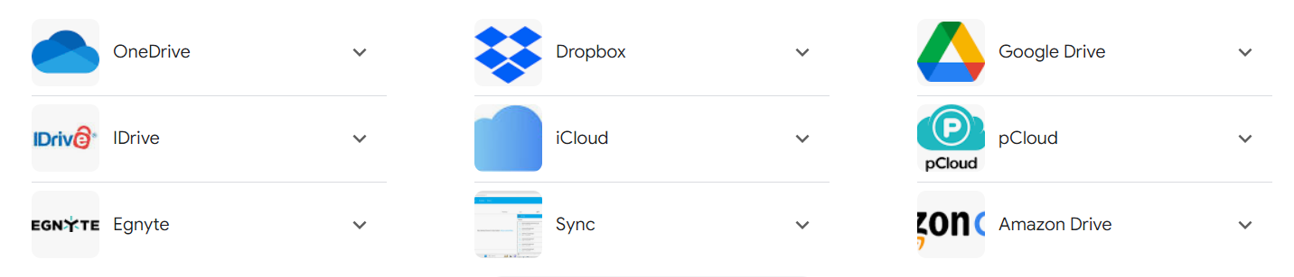
Servicios de almacenamiento en la nube e intercambio de archivos
El almacenamiento en la nube te permite compartir y acceder a archivos fácilmente desde cualquier lugar y restaurarlos si algo sale mal.
Notes:
Ahora, hablemos del almacenamiento en la nube y el intercambio de archivos. El almacenamiento en la nube nos permite compartir y acceder a archivos desde cualquier dispositivo o restaurarlos si algo sale mal. Por ejemplo, cuando cambiamos nuestro dispositivo móvil, podemos transferir todo nuestro contenido del dispositivo antiguo al nuevo en segundos. Simplemente guardamos todo en la nube y luego los transferimos a nuestro nuevo móvil. El almacenamiento en la nube también agrega seguridad y protección a nuestra vida en línea porque cuando sincronizamos archivos a través de la nube, creamos una copia de seguridad de ellos de forma predeterminada. No más contactos, fotos o videos perdidos. Hay muchos servicios diferentes de almacenamiento en la nube y de intercambio de archivos. Algunos de ellos se proporcionan de forma gratuita, como Google Drive, y otros son de pago. Servicios como Google Drive y OneDrive nos permiten almacenar, compartir y colaborar en documentos, presentaciones y archivos multimedia de forma gratuita. ¿Qué significa esto? Por ejemplo, nosotros y nuestros amigos hemos ido a una fiesta. Todos hemos hecho fotos con nuestros móviles y ahora queremos compartirlas entre nosotros. En lugar de enviar varios archivos entre sí, podemos subirlos a una carpeta llamada «Fiesta» en Google Drive, y todos tendrán acceso a todos los archivos através de esta carpeta. Otro ejemplo sería un proyecto grupal del colegio. En lugar de escribir nuestra parte, enviarséla al compañero que la tiene que continuar y que él haga lo mismo de nuevo con una tercera persona del equipo, podemos subir directamente el documento a Google Drive, dar acceso a todos los miembros del equipo y todos ellos podrán trabajar en el mismo documento al mismo tiempo. Con esta información, concluimos con la primera parte de este módulo.

Slide 21

Análisis de datos e información
Notes:
En la segunda parte de este módulo, exploraremos cómo podemos verificar las fuentes de información que buscamos para ver si podemos confiar en ellas.

Slide 22



Cuando realizas una búsqueda en línea obtienes dos tipos de resultados: resultados de búsqueda y anuncios.
Resultados orgánicos vs. anuncios
Con los resultados de búsqueda, el motor de búsqueda determina qué resultados son más relevantes para tu consulta de búsqueda. Estos también se conocen como resultados de búsqueda orgánica.
En los resultados de búsqueda, también se pueden mostrar anuncios pagados por empresas que aparecen cuando hay una coincidencia con el término que estás buscando. Por eso, por ejemplo, es posible que veas un anuncio de un banco cuando busques «mejores tasas de ahorro».
Notes:
Para empezar, necesitamos aclarar dos términos clave: resultados orgánicos y anuncios que aparecen en pantalla para cualquier cosa que busquemos. Los resultados orgánicos son los que el motor de búsqueda determina como relevantes, basados en nuestras palabras clave y estrategias de búsqueda, que comentamos en la parte anterior. Los anuncios suelen aparecer primero, por encima de los resultados de búsqueda, con una pequeña etiqueta «Anuncio» o «Patrocinado» para que podamos separarlos de los resultados de búsqueda orgánicos. También pueden aparecer debajo de los resultados de búsqueda, hacia la parte inferior de la página, o a la derecha de la pantalla cuando se busca en un ordenador. Los anuncios también aparecen en redes sociales y YouTube. Al igual que usamos una palabra clave para buscar algo, las empresas pagan al motor de búsqueda para conectar palabras clave con su marca. Veamos un par de ejemplos.
Busca comida para gatos. Obtendrás primero contenido patrocinado y luego resultados orgánicos. A continuación, busca «refrescos». Obtendrás resultados para ColaCola, Pepsi, Fanta, etc. Explica a los estudiantes que esto se debe a que esas empresas han pagado para conectar la palabra clave «refrescos» con su marca.
Si bien algunos anuncios pueden ser útiles, vale la pena señalar que existen anuncios falsos en línea. Como medida de seguridad, lo mejor es seleccionar el listado orgánico sobre un anuncio cuando nuestra búsqueda devuelva ambas opciones para la misma empresa. Por ejemplo, si buscamos «trivago», el sitio patrocinado aparece primero y el sitio corporativo queda en segundo lugar. Es mejor visitar el segundo.

Slide 23




Criterios de uso para evaluar la información
Credibilidad
Pertinencia
Sesgo
Exactitud
Credenciales del autor (calificaciones, función, etc.)
Editor (los editores académicos, las agencias gubernamentales u organizaciones acreditadas son más creíbles que los blogs, las redes sociales, etc.)
Referencias y citas: Las fuentes fiables a menudo citan otras fuentes creíbles.
Alcance: Determinar si la fuente cubre el tema de manera integral y apropiada.
Propósito: comprender el propósito de la fuente, por ejemplo, informar, persuadir, entretener o vender.
Objetividad: ¿La fuente presenta la información de manera justa y sin sesgos significativos?
Punto de vista: ¿La fuente presenta múltiples perspectivas sobre el tema?
Idioma: ¿El lenguaje está lleno de palabras cargadas o emotivas?
Credenciales del autor (calificaciones, función, etc.) Editor (los editores académicos, las agencias gubernamentales u organizaciones acreditadas son más creíbles que los blogs, las redes sociales, etc.) Referencias y citas: Las fuentes fiables a menudo citan otras fuentes creíbles.
Notes:
Nos sirven una gran cantidad de información diferente en línea todos los días. Desde agencias de noticias hasta blogs y redes sociales, necesitamos examinar críticamente el tipo de información que obtenemos, especialmente las noticias, para estar seguros de que tenemos la imagen real de cualquier situación.
Existen 4 criterios de uso para su identificación:
El primer criterior es la credibilidad: una fuente creíble siempre proporciona el nombre e incluso las credenciales del autor. Algunos editores son más creíbles que otros. Por ejemplo, una agencia gubernamental, un editor académico u organizaciones internacionales suelen ser más creíbles. Fuentes creíbles también hacen referencia a otras fuentes creíbles.
El segundo criterio es la pertinencia: esto tiene que ver con el alcance y el propósito de la información. ¿Cubre la fuente un tema de manera adecuada y exhaustiva? ¿Por qué la fuente ha proporcionado esta información? ¿Para informarnos, para persuadirnos de algo, para vender algo?
El tercer criterio es el sesgo: ¿presenta la fuente información objetivamente o está tomando partido? Las noticias sobre política y finanzas están llenas de prejuicios. ¿La fuente presenta múltiples perspectivas del problema? Y, ¿el lenguaje utilizado para escribir las noticias es simple o está lleno de palabras emocionales? (tragedia, shock, monstruo, enorme, etc).
Por último, tenemos que comprobar la exactitud: ¿Proporciona la fuente datos y pruebas que respalden la información? ¿Está bien escrito el texto, o está lleno de errores ortográficos y gramaticales? Por supuesto, se necesita tiempo y práctica para poder evaluar con precisión la información que se nos presenta, pero es muy importante hacerlo, si queremos ser ciudadanos informados y construir nuestros propios juicios.

Slide 24
Técnicas de evaluación de fuentes
01
02
03
Fecha de publicación: Asegúrate de que la fuente esté actualizada, especialmente en campos donde la información cambia rápidamente.
Referencias: Examina las referencias citadas para asegurarte de que provengan de fuentes creíbles.
Verificación cruzada de coherencia: Compara la información con otras fuentes para identificar posibles sesgos.
Notes:
Estas son algunas técnicas sencillas que podemos utilizar para evaluar una fuente de información, así como la propia información:
Fecha de publicación: lo que está en línea, permanece en línea para siempre. Esto no significa que la información encontrada esté actualizada o que el editor siga activo. Por ejemplo, si buscamos reservar un hotel para un fin de semana, y obtenemos algunos resultados, tenemos que comprobar si el hotel sigue abierto, si se trata de información antigua, si las tarifas presentadas son las tarifas de este año, etc.
Referencias: La información fiable y creíble utiliza referencias a fuentes creíbles. Por ejemplo, y esto es muy común hoy en día en las noticias políticas, encontramos «fuentes anónimas revelan que ...» esta no es una referencia fiable. No se puede comprobar. El reportero puede usar este truco para escribir su opinión o para crear un escándalo.
La última técnica, y la más útil, es verificar la información de diferentes fuentes o, en otras palabras, cotejar la información. Lo que es común en diferentes fuentes suele ser la noticia real. El resto son opiniones, prejuicios y lenguaje emocional.
Encuentra una nueva historia actual en dos o tres páginas web diferentes y / o redes sociales y examínala junto con los estudiantes como práctica. Detecta la diferencia de enfoque, sesgo, credibilidad, precisión, etc. (esta práctica corresponde a las diapositivas 23 y 24).

Slide 25
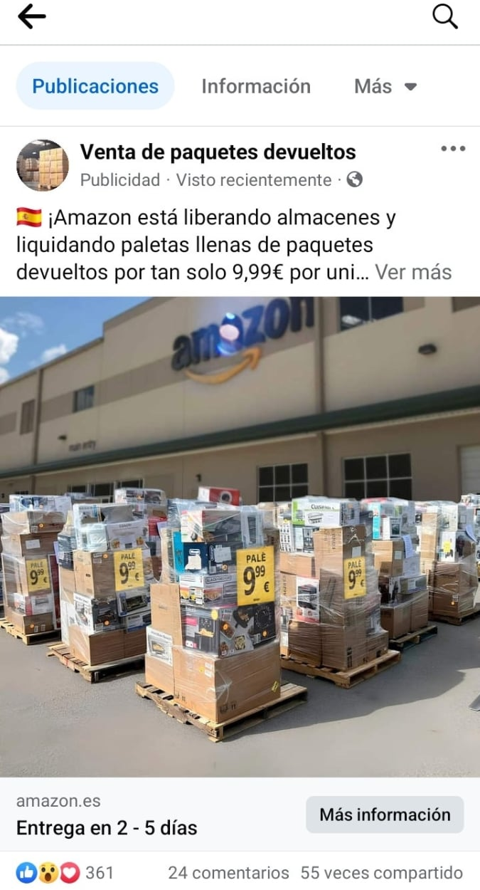
Consejos adicionales:
Si la información es demasiado buena para ser verdad, no lo es.
Nunca confíes en las redes sociales para obtener información importante (es decir, preguntas médicas, análisis políticos, etc.)
No difundas noticias falsas entre tus contactos. Primero comprueba si la información es verdadera. Si todos hiciéramos lo mismo, no habría lugar para las noticias falsas.
Ten cuidado con la desinformación o la propaganda diseñada para manipular o engañar a la audiencia.
Notes:
Antes de concluir esta parte, aquí hay algunos consejos adicionales a los que todos debemos prestar atención:
Si la información es demasiado buena para ser verdad, entonces no lo es. Super descuentos, productos que se dan de forma gratuita, etc. En la imagen, podemos ver un anuncio engañoso, que difunde que Amazon está liquidando paquetes por 9,99€ para liberar espacio en su almacén. Esta es información falsa e inverosímil.
Recuerda que las redes sociales deben usarse para divertirse, no para aprender información importante. Si estamos buscando consejo médico o análisis político, nunca debemos confiar en las redes sociales como fuentes.
No debemos difundir noticias falsas a nuestras listas de contactos. No debemos enviar una publicación que haya llegado a nuestro muro de Facebook y dice que si se compartimos la publicación con 10 amigos estaremos bendecidos; No estaremos más bendecidos de lo que ya estamos. No reenvíes correos electrónicos con noticias intimidantes, como que los supermercados han tenido suministros de alimentos durante diez días solo a causa de una guerra.
Recuerda, tenemos que comprobar primero si la información es válida. Las noticias falsas se difunden por todo el mundo porque las personas no evalúan las fuentes ni la información que reciben. Finalmente, y esto también es muy común hoy en día, debemos ser cautelosos con la propaganda y la desinformación que están diseñadas para manipular o engañar a las personas. Un buen ejemplo de esto es la desinformación sobre la vacunación que se ejecuta principalmente en las redes sociales. Muchas personas han sido engañadas por mentiras que se sirven como información, y ponen su salud en peligro.
Con esto concluimos el Módulo 1. ¿Tenéis alguna pregunta? ¿Hay algo que hayamos visto hasta ahora que queráis comentar? ¿Os ha parecido útil el módulo?

Slide 26





Eurhope
La UE como hogar solidario para menores tutelados
Proyecto Erasmus+ n.o 2023-2-IT03-KA220-YOU-000184370
Financiado por la Unión Europea. Las opiniones y puntos de vista expresados solo comprometen a su(s) autor(es) y no reflejan necesariamente los de la Unión Europea o los de la Agencia Ejecutiva Europea de Educación y Cultura (EACEA). Ni la Unión Europea ni la EACEA pueden ser considerados responsables de ellos.

